Slide 1
Analysez des données de systèmes éducatifs
Projet 2 du parcours Data Scientist

Slide 2

Présentation de l’entreprise
Start-up de la EdTech
Cours de formation en ligne
Niveau demandé : lycée et université

Slide 3
Expansion à l’international d’Academy
Entreprise française voulant s’étendre à l’étranger
Nécessité de trouver les pays avec un fort potentiel actuel et futur de clients
Prioritiser ces pays

Slide 4
Présentation des données à utiliser
Banque mondiale

Slide 5
La Banque mondiale
Gérée par un organisme, « EdStats All Indicator Query »
4000 indicateurs internationaux sur différents domaines par pays :
Niveau d’études
Statistiques sur les professeurs
Dépenses dans l’éducation

Slide 6
Les fichiers proposés
5 fichiers CSV différents :
EdStatsCountry (fichier 1) : données sur les pays existants
EdStatsCountry-Series (fichier 2) : données sur les indicateurs pour chaque pays
EdStatsData (fichier 3) : valeurs des indicateurs pour chaque pays
EdStatsFootNote (fichier 4) : données sur la dernière valeur trouvée pour les indicateurs de chaque pays
EdStatsSeries (fichier 5) : données sur tous les indicateurs présents dans la base de données

Slide 7
Fichier 1 : liste des pays
241 lignes/pays pour 32 colonnes/critères
Utilisé pour récupérer quatre éléments :
Country Code : abréviation en 3 lettres des 241 pays
Short Name : dénomination courante des 241 pays
Region : régions du globe regroupant 214 pays
Currency Unit : monnaie de 215 pays
=> Nécessité d’un tri selon la taille des pays

Slide 8
Fichiers 2 et 4 : données des indicateurs
Fichier 2 : 613 lignes et 4 colonnes
211 pays uniquement
21 indicateurs différents avec description, sans valeur
Fichier 4 : 643638 lignes et 5 colonnes
Même type de contenu que le fichier 2, mais pour la date de la dernière valeur de l’indicateur
=> Pas les fichiers principaux, peut-être à utiliser en soutien si nécessaire

Slide 9
Fichier 3 : Valeurs des indicateurs
886930 lignes pour 70 colonnes
3665 indicateurs pour 242 pays différents
Valeurs d’indicateurs entre les années 1970 et 2100 (chaque année jusqu’en 2017, de 5 en 5 pour la suite)
=> Fichier de premier intérêt car contenant les valeurs pour faire ressortir les pays d’intérêt

Slide 10
Fichier 5 : liste des indicateurs
3665 lignes / indicateurs et 21 colonnes
Description précise et complète de chaque indicateur
=> Utile uniquement en complément de notre étude si nécessaire

Slide 11
Extraction des pays
1ère étape d’analyse

Slide 12
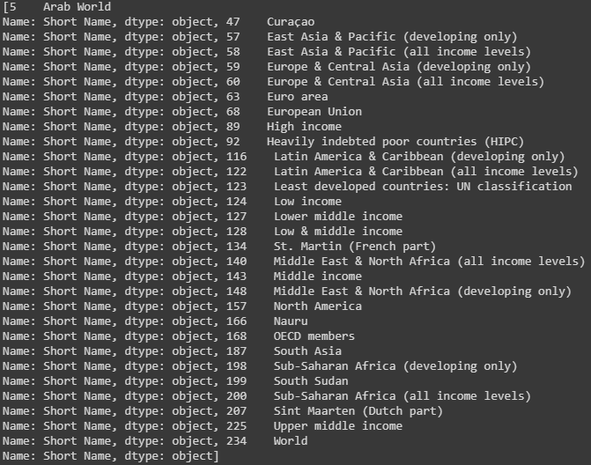
Etudes des fichiers concernés
Comparaison des fichiers 1 et 2 qui n’ont pas le même nombre de pays : 30 pays d’écart
Essentiellement des régions ou des petits pays
=> Conservation des pays moins nombreux du fichier 2

Slide 13
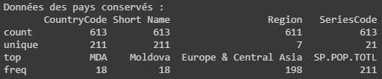
Etudes des 211 pays restants
7 régions différentes, avec 198/211 pays en région « Europe et Asie Centrale » : région principale de l’implémentation d‘Academy ?
Recherche des valeurs manquantes de région (611 lignes complètes sur 613) : effectivement le cas pour un pays (Gibraltar) donc complétion manuelle
21 indicateurs différents, mais la population totale est le plus rempli avec une valeur par pays => création d’un DataFrame de base basé sur cet indicateur

Slide 14
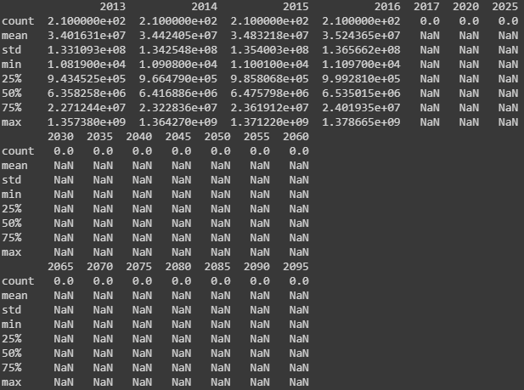
Tri des années
Utilisation du fichier 3 pour récupérer les valeurs de population
Implémentation d’une entreprise : intérêt pour le présent et l’avenir proche -> début en 2013
Aucune valeur pour la population dans le futur : utilisation d’un autre indicateur pour cette temporalité

Slide 15

Tri final des pays
Etude uniquement des pays à forte population : > million d’habitants
Après calcul, 53 pays sous ce seuil
Cependant, conservation de pays proches de pays d’intérêt reconnu : 11 petits pays conservés
Total de 167 pays conservés dans notre liste précédente de 211
Utilisation par la liste d’un DataFrame basé sur ces pays

Slide 16
Extraction des indicateurs
2ème partie de l’analyse

Slide 17
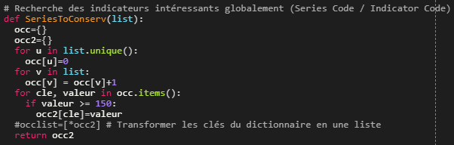
Première stratégie : tri par remplissage
Indicateur intéressant : indicateur rempli pour plus de 150 pays (occurrence du terme dans les Indicator Code)
Problème : tous les indicateurs sont dans ce cas de figure
=> Utilisation du cinquième fichier

Slide 18
Deuxième stratégie : étude du fichier 5
Utilisation de la colonne « Topic » pour filtrer les éléments potentiels intéressants : utilisation de 4 Topics pour une extraction totale de 629 indicateurs
=> Nécessité de trier Topic par Topic

Slide 19

Etude du Topic « Infrastructure: Communications »
Topic permettant d’étudier l’accès à Internet, nécessaire pour Academy
Deux indicateurs pour ce Topic, conservation des utilisateurs d’Internet en %

Slide 20
Etude du topic « Population »
Possibles indicateurs à ajouter en plus de la population totale et de la croissance (repéré dans le fichier 2)
213 indicateurs possibles, mais tous étudiant la population par âge ou sexe
=> Pas d’ajout d’indicateur de ce Topic

Slide 21
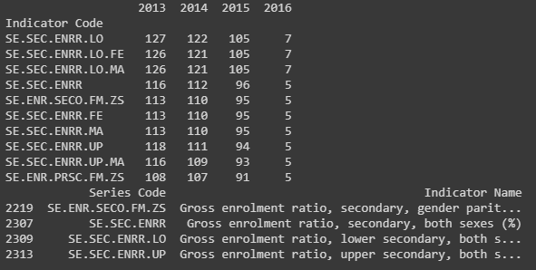
Etude du Topic « Secondary »
Topic permettant l’étude du niveau d’éducation secondaire, correspondant chez nous au collège et lycée, nécessaire pour l’étude via Academy
256 indicateurs totaux, mais peu de visibilité des bons indicateurs -> étude statistique
Etude du remplissage de tous les indicateurs sur les années disponibles, à savoir 2013-2016 -> trois indicateurs sans intérêt pour l’étude
Etude du remplissage sur les indicateurs d’ « enrolment » : choix de SE.SEC.ENRR.UP

Slide 22
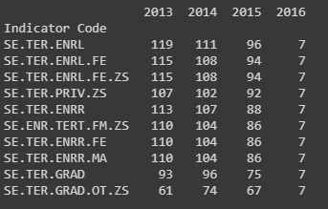
Etude du Topic « Tertiairy »
Topic permettant l’étude du niveau universitaire
Même cheminement que pour le topic précédent
Choix final de l’indicateur « SE.TER.ENRL »

Slide 23

Choix d’un indicateur pour le PIB
Etude du PIB importante pour Academy, pour savoir si les gens pourraient payer ces cours
Aucune indication claire pour trouver le Topic, donc recherche directe sur le site internet
Deux indicateurs distinguables : le PIB global et le PIB par habitant

Slide 24
Choix des indicateurs pour les années futures
Etude statistique du remplissage de tous les indicateurs pour les années 2020-2035 : projections de Wittgenstein
Sélection de deux projections :
PRJ.ATT.ALL.4.MF : pourcentage de la population ayant atteint le niveau universitaire
PRJ.ATT.ALL.3.MF : pourcentage de la population ayant atteint le niveau secondaire supérieur (lycée)

Slide 25
Analyse des indicateurs

Slide 26
Préparation de l’analyse
Extraction uniquement des années intéressantes du fichier 3 dans notre cas, à savoir 2013-2035 (tous les indicateurs seront pour 2013-2016, sauf les projections pour 2020-2035)
Extraction uniquement de la dernière valeur du pays pour chaque indicateur : création d’une colonne contenant chacune de ces valeurs

Slide 27
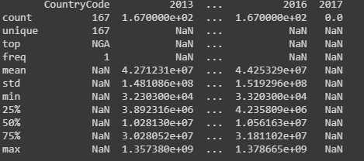
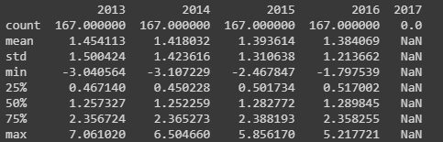
Analyse de la population totale
Confirmation des analyses précédentes sur la population totale et la croissance de la population
Une valeur par année et par pays disponible pour les deux indicateurs
Possible à utiliser en comparaison d’autres, ou par combinaison si nécessaire

Slide 28
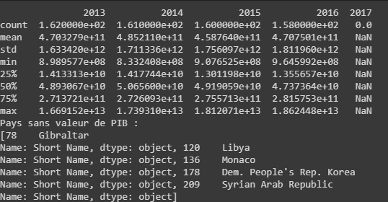
Analyse des PIB
Même remplissage pour les deux indicateurs : il manque 5 pays, qui n’ont aucune valeur de PIB indiquée entre 2013 et 2017
Cependant, ces 5 pays ne sont pas des pays « importants » pour notre étude : nous les conservons bel et bien
Corrélation entre la population et le PIB par pays : 0,54 => pas d’intérêt de garder ce PIB
Corrélation entre la population et le PIB par habitant : -0,06 => conservation de ce PIB pour la suite

Slide 29
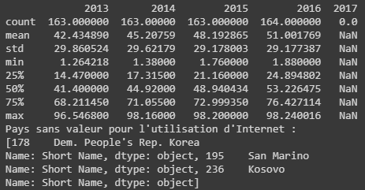
Analyse de l’utilisation d’Internet
Problème de remplissage : il manque 3 pays, qui n’ont aucune valeur entre 2013 et 2017
Cependant, ces 3 pays ne sont pas des pays « importants » pour notre étude : nous conservons bel et bien l’indicateur
Corrélation entre l'accès à Internet et la population : -0,05
Corrélation entre l'accès à Internet et au PIB par habitant : 0,68
=> Préférence pour l’accès à Internet plutôt que du PIB par habitant

Slide 30
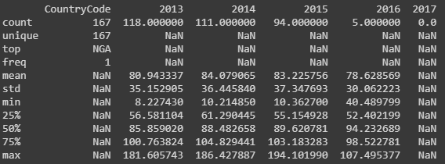
Analyse de l’enseignement secondaire
Problème de remplissage : il manque 37 pays, qui n’ont aucune valeur entre 2013 et 2017
Pays assez intéressants (United Arab Emirates et Algeria pour ne citer qu'eux) mais rattrapables par d'autres indicateurs (PIB, population, Internet,...)
Corrélation entre le niveau secondaire et la population : -0,03
Corrélation entre le niveau secondaire et l'accès à Internet : 0,81
=> Préférence pour l’accès à Internet plutôt que le niveau secondaire

Slide 31
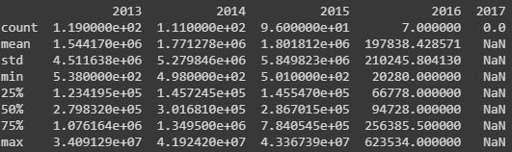
Analyse de l’enseignement tertiaire
Problème de remplissage : il manque 36 pays, qui n’ont aucune valeur entre 2013 et 2017
Pays assez intéressants (Canada et Luxembourg pour ne citer qu'eux) mais rattrapables par d'autres indicateurs (PIB,population,Internet,...)
Corrélation entre le niveau tertiaire et la population : 0,96
Corrélation entre le niveau secondaire et tertiaire : 0,01
=> Conservation finalement des deux indicateurs d’enseignement

Slide 32
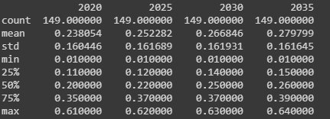
Analyse des projections
Problème de remplissage : il n’y a que 149 valeurs, les autres n’ont aucune valeur entre 2013 et 2017
Pays manquants cependant peu intéressants

Slide 33
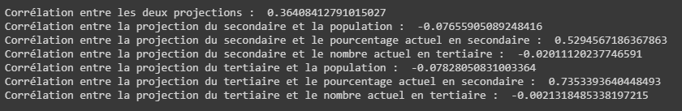
Conclusion du choix des indicateurs
Au final, nous pouvons dire que les indicateurs conservés sont :
* Population par pays
* Indicateur combiné population / PIB par habitant
* Indicateur combiné population / accès à Internet
* Personnes ayant un niveau d'éducation secondaire supérieur
* Personnes ayant un niveau d'éducation tertiaire
* Projection de Wittgenstein des personnes ayant un niveau d'éducation secondaire supérieur
* Projection de Wittgenstein des personnes ayant un niveau d'éducation tertiaire

Slide 34
Résultats de l’étude

Slide 35
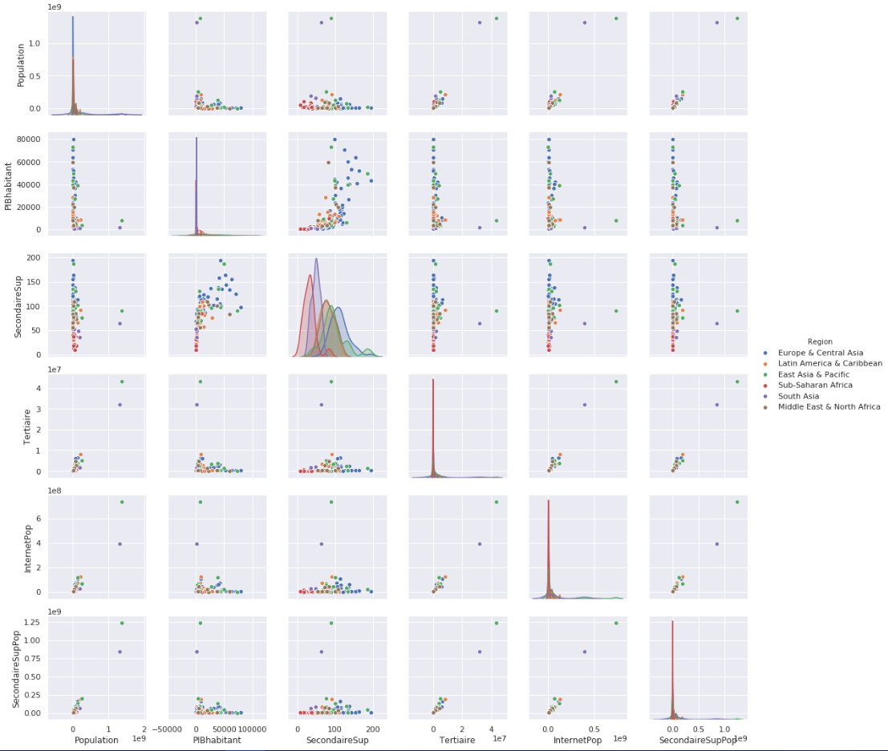

Slide 36
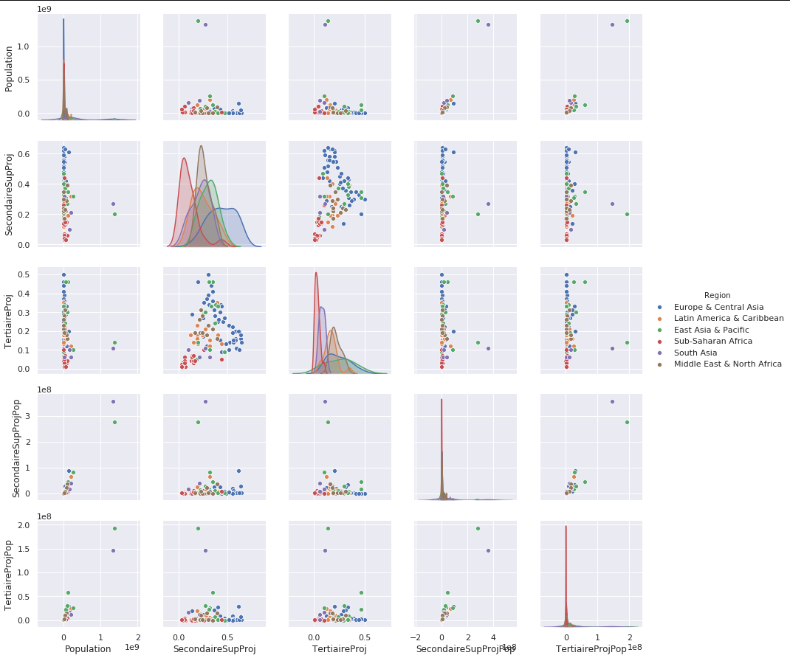

Slide 37
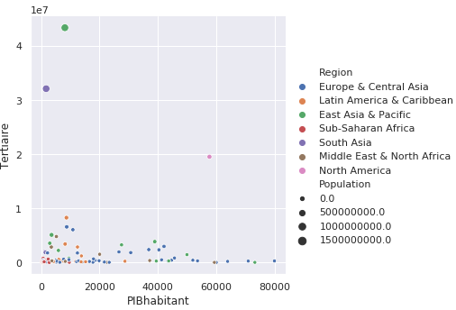
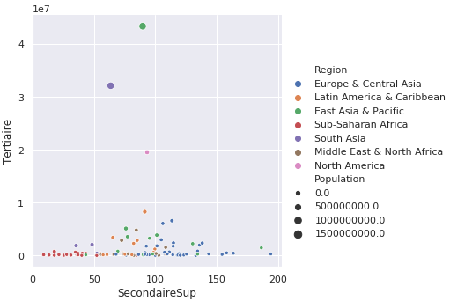

Graphiques des valeurs actuelles

Slide 38
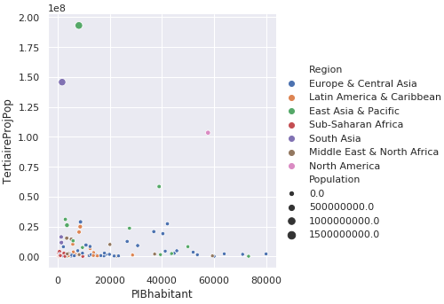
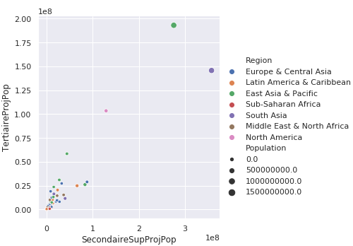
Graphiques des valeurs futures

Slide 39
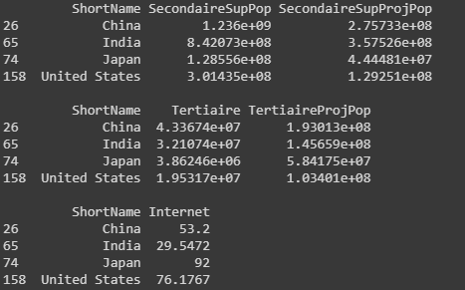
Conclusion
Quatre pays sont retenus par notre étude :
Japon :
Pas de hautes valeurs pour le niveau lycée et universitaire
Grande évolution
Extrêmement connecté à Internet
Etats-Unis
Dernier des pays restants
Plus de facilité d'implémentation
Chine :
+ de personnes ayant atteint les niveaux d'étude nécessaires
+ connecté des deux pays restants
Inde :
très forte base de personnes pouvant être intéressées
Peu d’accès à Internet

